Slide 1
TOÁN
Làm quen với chữ số La Mã·

Slide 2
KHỞI ĐỘNG
8 giờ
Đồng hồ chỉ mấy giờ?

Slide 3
KHỞI ĐỘNG
3 giờ
Đồng hồ chỉ mấy giờ?

Slide 4
Thứ tư ngày 2 tháng 3 năm 2022
Toán
Làm ǕΜ΄n vƞ εữ số La Mã

Slide 5
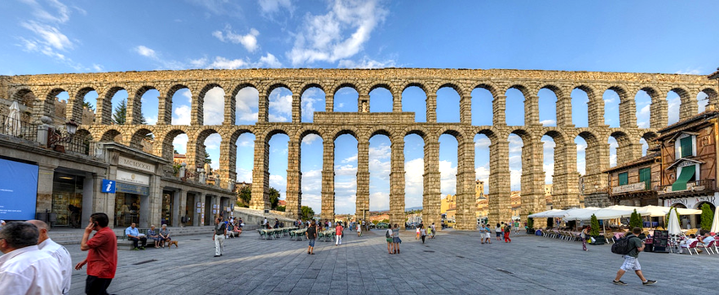
Số La Mã hay chữ số La Mã là hệ thống chữ số cổ đại. Dựa trên một số ký tự Latinh nhất định được dùng trong thời cổ đại và đã được người ta chỉnh sửa vào thời Trung Cổ để biến nó thành dạng mà chúng ta sử dụng ngày nay.

Slide 6
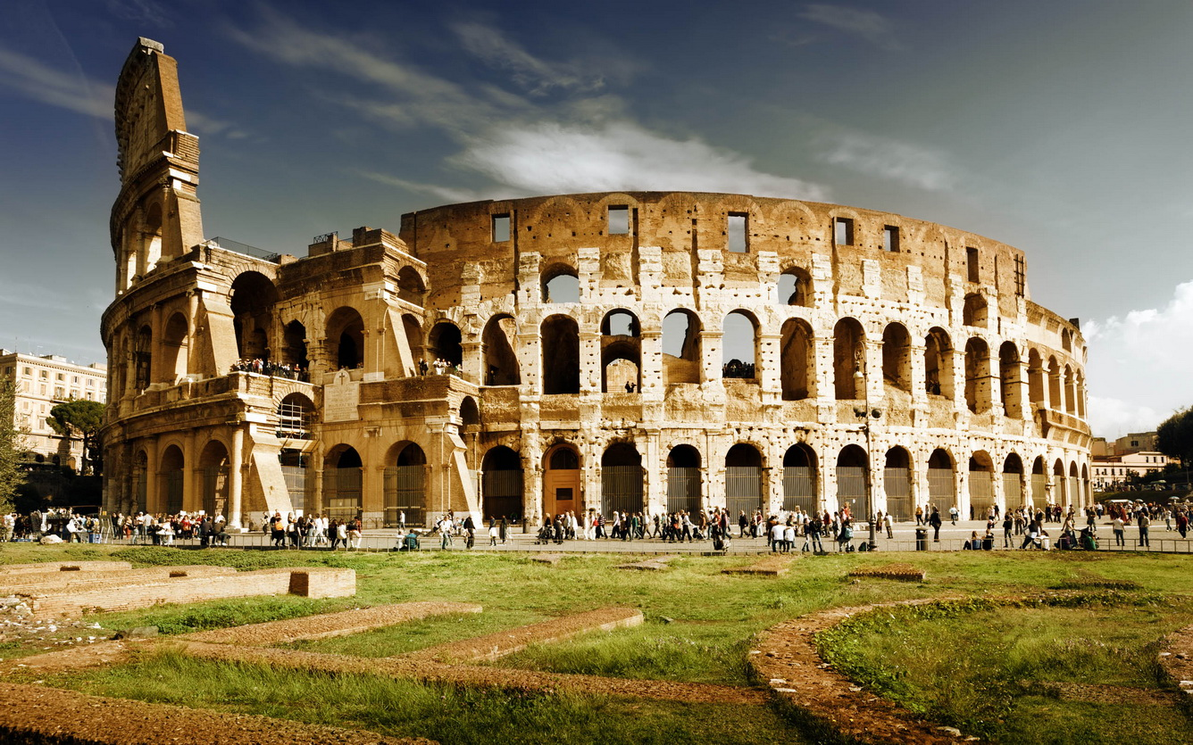
La Mã hay Rôma cổ đại là một trong những nền văn minh lớn nhất thế giới do nhu cầu kinh tế và nghiên cứu khoa học họ đã sang tạo số đếm La Mã.
Ngày nay, số La Mã đc sử dụng để viết trên mặt đồng hồ, để ghi mục lục sách hay đánh số thứ tự cho một số hoạt động nào đó như là thế vận hội Olympic.

Slide 7
A
B
Chữ số tự nhiên
Chữ số La Mã
Hãy quan sát và cho biết hai mặt đồng hồ này có điểm gì khác nhau?

Slide 8
Các chữ số ở mặt đồng hồ được ghi bằng một số chữ số La Mã
thường dùng sau:
I: một
X: mười
Đồng hồ chỉ 1 giờ
V: năm

Slide 9
Với 3 chữ số I, V và X La Mã ta có thể viết một vài số sau:
+ 1
+ 1
+ 1
1 | 2 | 3 | 4 | 5 | 6 | 7 | 8 | 9 | 10 | 11 | 12 | 20 | 21
I |  |  |  | V |  |  |  |  | X
I
I
II
I
IV
V
I
VI
I
VII
I
IX
X
I
XI
I
XX
XX
I
IIII
Như vậy, từ số I, V và X La Mã, ta tăng thêm đơn vị bằng cách viết thêm I, II La Mã vào bên phải số đó, ta được II, III và VI, VII, VIII, XI,XII và XXI.
Như vậy, từ số V và X La Mã, ta bớt đi I đơn vị bằng cách viết thêm I La Mã vào bên trái số đó, ta được IV và IX.

Slide 10
Giới thiệu các chữ số La mã
Số tự nhiên | 1 | 2 | 3 | 4 | 5 | 6 | 7 | 8 | 9 | 10 | 11 | 12
Số La Mã
I
II
III
IV
V
VI
VII
VIII
IX
X
XI
XII

Slide 11
Quy tắc hình thành số la mã
Các chữ số I, X không được lặp lại quá 3 lần liên tiếp
- 1
Chữ V không được lặp lại quá 1 lần
Khi thêm chữ I vào bên trái chữ V hoặc X thì giá trị của V hoặc X sẽ giảm đi 1 đơn vị.
IV
IX
+ 1
Khi thêm chữ I vào bên phải chữ V hoặc X thì giá trị của V hoặc X sẽ tăng thêm 1 đơn vị.
VI
XI

Slide 12
Luyện tập

Slide 13
Bài 1:
Đọc các số viết bằng chữ La Mã sau đây:
Một
V :
I :
III:
Năm
Ba
VII:
Mười một
Bảy
IX :
XI :
Chín
XXI:
Hai mươi mốt
II :
Hai
Bốn
IV :
Sáu
VI :
Tám
VIII :
Mười
X :
XII:
Mười hai
XX :
Hai mươi

Slide 14
Bài 2:
Đồng hồ chỉ mấy giờ?
XI
XII
I
XI
XII
I
X
II
X
II
IX
III
IX
III
VIII
IV
XII
VIII
IV
VII
V
XI
I
VII
V
VI
X
II
VI
IX
III
C
A
VIII
IV
VII
V
Đồng hồ A chỉ 6 giờ.
VI
Đồng hồ C chỉ 3 giờ
B
Đồng hồ B chỉ 12 giờ.

Slide 15
Bài 3:
Hãy viết các số: II,VI, V, VII, IV, IX, XI:
a) Theo thứ tự từ bé đến lớn:
II,
IV,
V,
VI,
VII,
IX,
XI.
b) Theo thứ tự từ lớn đến bé:
XI,
IX,
VII,
VI,
V,
IV,
II.

Slide 16
Bài 4:
Viết các số từ 1 đến 12 bằng chữ số La Mã.
I,
II,
III,
V,
VI,
VII,
VIII,
X,
IV,
IX,
XI,
XII.

Slide 17
VẬN DỤNG
I
II
III
IV
V
VI
VII
VIII
IX
X
XI
XII
XX
XXI
1
2
3
4
5
6
7
8
9
10
11
12
20
21

Slide 18
ĐỊNH HƯỚNG HỌC TẬP TIẾP THEO
- Hoàn thành các bài tập.
- Chuẩn bị bài sau: “ Luyện tập - 122”

Slide 19
CHÚC CÁC EM
MỘT NGÀY HỌC TẬP TỐT !

